Slide 1
第6章
数字和模拟滤波器
Digital and Analog Filters

Slide 2
数字和模拟滤波器
“
滤波器在数字信号处理中起着至关重要的作用，它们被广泛应用于信号处理、通信、音频处理以及许多其他领域。本书中介绍了如何设计、分析和实现FIR、IIR滤波器，并展示如何可视化滤波器的幅值、相位、群延迟、脉冲和阶跃响应等指标，评价滤波器的性能。最后介绍了模数滤波器转换的常用方法。在本部分中，将介绍基于Python的数字和模拟滤波器实例，主要介绍数字滤波器设计、模拟滤波器设计两部分。

Slide 3
数字和模拟滤波器
数字滤波器设计
数字滤波器包括FIR、IIR、加窗、最小二乘、巴特沃斯、切比雪夫、椭圆等。数字滤波器设计函数包括IIR滤波器，FIR滤波器以及滤波器实用工具。数字滤波器设计中使用到的部分Python函数如下表所示。
函数名 | 简介
scipy.signal.bilinear | 使用双线性变换从模拟滤波器返回数字 IIR 滤波器
scipy.signal.firwin | 使用窗口方法设计 FIR 滤波器
scipy.signal.freqs | 计算模拟滤波器的频率响应
scipy.signal.group_delay | 计算数字滤波器的群延迟
scipy.signal.savgol_coeffs | 计算一维 Savitzky-Golay FIR 滤波器的系数

Slide 4
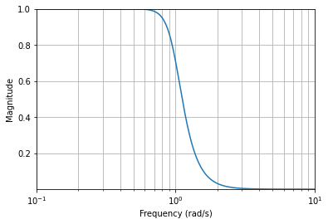
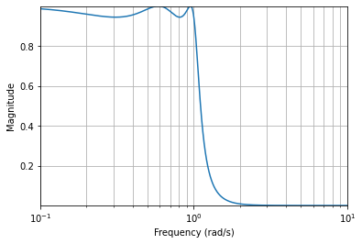
数字和模拟滤波器
例：IIR滤波器设计
scipy.signal提供了一系列函数用于设计不同类型的IIR滤波器，它们各有所长。Butterworth 滤波器提供理想低通滤波器在模拟频率Ω=0和Ω=∞处的响应的最佳泰勒级数逼近；Chebyshev I 类滤波器从通带到阻带的过渡比 Butterworth 滤波器更快。
图1 Butterworth 滤波器幅频响应
图2 Chebyshev I类滤波器幅频响应

Slide 5
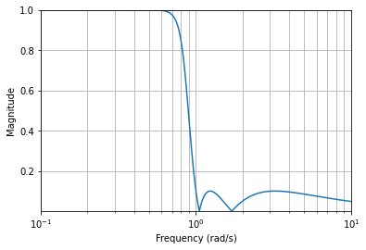
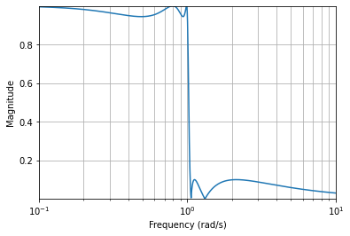
数字和模拟滤波器
例：IIR滤波器设计
Chebyshev Ⅱ类滤波器阻带不像 I 型滤波器那样快地逼近零。它的优势在于通带中没有波纹；椭圆滤波器在通带和阻带中均采用等波纹。在给定滤波器阶数 n、以分贝为单位的通带波纹 Rp、阻带波纹 RS 的情况下，椭圆滤波器可以使过渡宽度最小。
图3 Chebyshev Ⅱ类滤波器幅频响应
图4 椭圆滤波器幅频响应

Slide 6
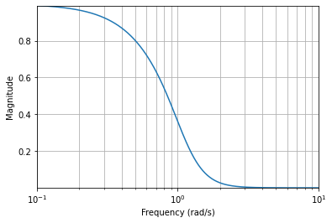
数字和模拟滤波器
例：IIR滤波器设计
模拟 Bessel 低通滤波器在零频率处具有最大平坦度的群延迟，并且在整个通带内保持几乎恒定的群延迟。因此，滤波后的信号在通带频率范围内保持其波形。相比其他滤波器，Bessel 滤波器通常需要更高的阶数才能获得理想的阻带衰减。
图5 模拟Bessel低通滤波器幅频响应

Slide 7
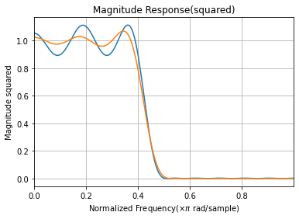
数字和模拟滤波器
例：FIR滤波器设计
firls和firpm/remez的默认操作模式是设计I类或Ⅱ类线性相位滤波器，具体取决于您所需的阶是偶数还是奇数。以下低通示例在0到0.4 Hz逼近幅值1，在0.5到1.0 Hz逼近幅值0。
要将最小二乘与等波纹滤波器设计进行比较，使用firls创建一个类似的滤波器，如右图所示。
图6 两种滤波器频率响应

Slide 8
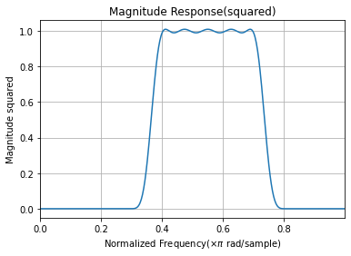
数字和模拟滤波器
例：FIR滤波器设计
可以将频带视为短频率间隔内的线。firpm/remez和firls使用此方案来表示具有任何过渡带的任何分段线性频率响应函数。firls和firpm/remez用于设计低通、高通、带通和带阻滤波器，右图是一个带通示例。
图7 通过remez生成的滤波器幅度响应特性

Slide 9
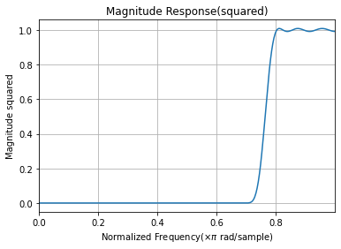
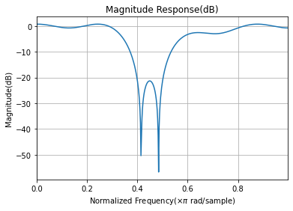
数字和模拟滤波器
例：FIR滤波器设计
以下为使用remez函数设计高通滤波器的示例。定义两个频带，一个阻带，从0到0.7；一个通带，从0.8到1。
以下为使用remez函数设计带阻滤波器的示例。定义三个频带，一个阻带，从0.4到0.5；两个通带，从0到0.3、从0.8到1。
图8 高通滤波器频率响应
图9 带阻滤波器频率响应

Slide 10
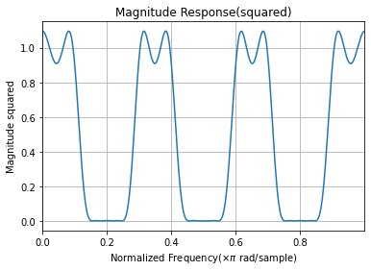
数字和模拟滤波器
例：FIR滤波器设计
以下是多频带带通滤波器的示例。由图3-44所示，经过多频带带通滤波后可观察到多个频带的波形。
图10 多频带带通滤波示意图

Slide 11
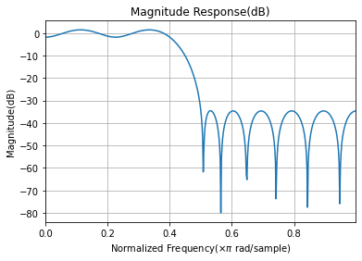
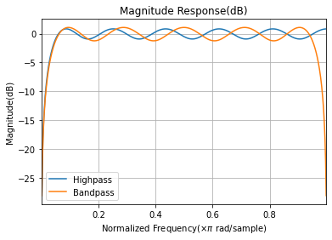
数字和模拟滤波器
例：FIR滤波器设计
firls和firpm/remez都允许有所侧重地将某些频带的误差降至最低。为此在频率和幅值向量后指定权重向量。
当用尾部'h'或'Hilbert'选项调用时，firpm/remez和firls会设计奇对称的FIR滤波器。理想的Hilbert变换器具有这种反对称属性，且在整个频率范围内幅值为1。
图11 指定权重向量低通滤波示意图
图12 Hilbert变换器效果

Slide 12
数字和模拟滤波器
模拟滤波器设计
模拟滤波器中使用到的部分Python函数如下表所示。
函数名 | 简介
besself | 贝塞尔模拟滤波器设计
butter | 巴特沃斯滤波器设计
cheby1 | Chebyshev I 型滤波器设计
cheby2 | Chebyshev Ⅱ 型滤波器设计
ellip | 椭圆滤波器设计

Slide 13
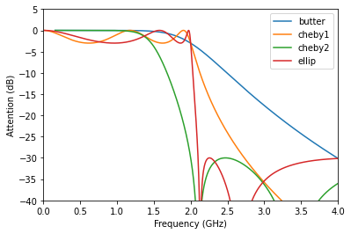
数字和模拟滤波器
例：模拟IIR低通滤波器的比较
为比较不同IIR低通滤波器，先设计了截止频率为2GHz的五阶模拟Butterworth低通滤波器，将截止频率乘以2π以将其转换为弧度/秒，同时计算滤波器在4096个点上的频率响应。然后设计一个具有相同边缘频率和3dB通带波纹的5阶ChebyshevI类滤波器，并计算它的频率响应。再设计一个具有相同边缘频率和30dB阻带衰减的5阶ChebyshevII类滤波器，并计算它的频率响应。最后，设计一个具有相同边缘频率和3dB通带波纹、30dB阻带衰减的5阶椭圆滤波器，并计算它的频率响应。
图13 四种IIR低通滤波器比较图

